Slide 1
第5章回溯法

Slide 2
回溯法
几个例子理解回溯法框架
理解回溯法的深度优先搜索策略。
掌握用回溯法解题的算法框架
（1）递归回溯
（2）迭代回溯
（3）子集树算法框架
（4）排列树算法框架

Slide 3
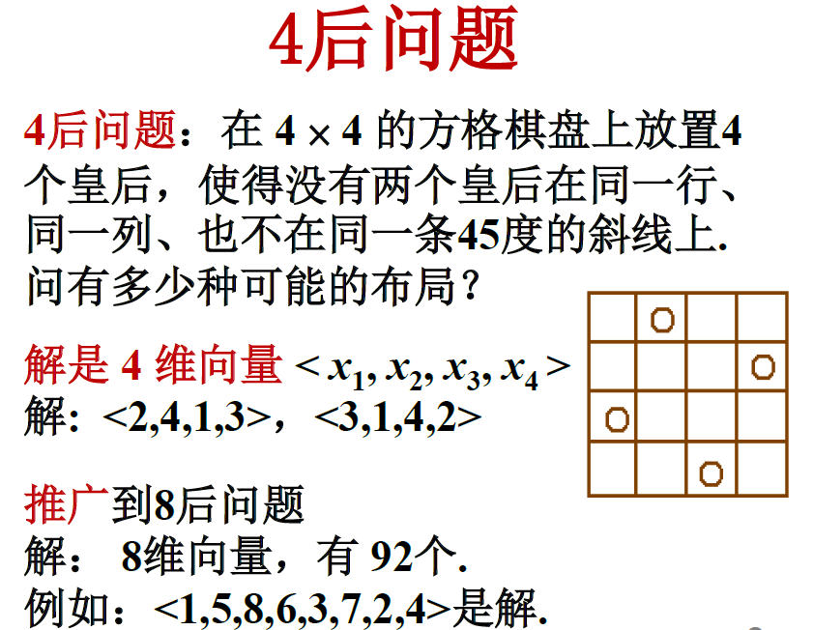
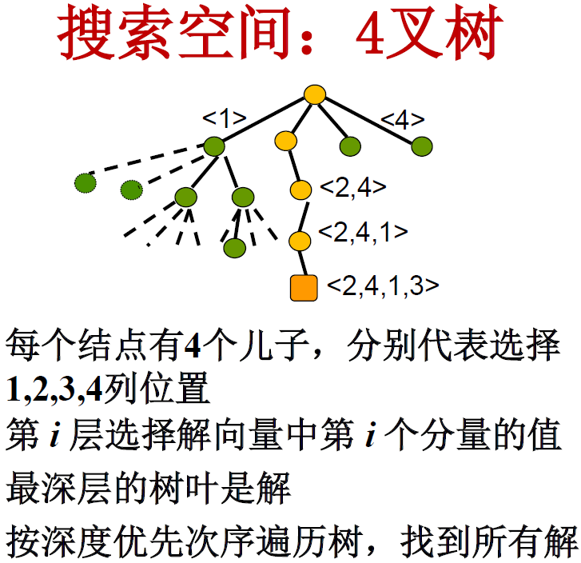
n后问题
搜索空间是：n叉树

Slide 4
0-1背包问题
问题：有n种物品，每种物品只有1个. 第i种物品价值为vi , 重量为wi, i=1,2,…, n. 问如何选择放入背包的物品，使得总重量不超过B, 而价值达到最大？
实例：
V={12,11,9,8}, W={8,6,4,3}, B=13
最优解：
<0,1,1,1>，价值: 28，重量: 13

Slide 5
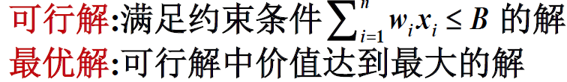
0-1背包问题
解：n维0-1向量<x1,x2,...,xn>，
结点：<x1,x2,...,xk>（部分向量)
搜索空间：0-1取值的二叉树, 称为子集树，有2^{n}片树叶.

Slide 6
0-1背包问题
输入：
V={12,11,9,8}, W={8,6,4,3}, B=13
2个可行解：
<0,1,1,1>, 选入物品2,3,4，价值为28，重量为13
<1,0,1,0>，选入物品1,3，价值为21，重量为12
最优解：<0,1,1,1>

Slide 7
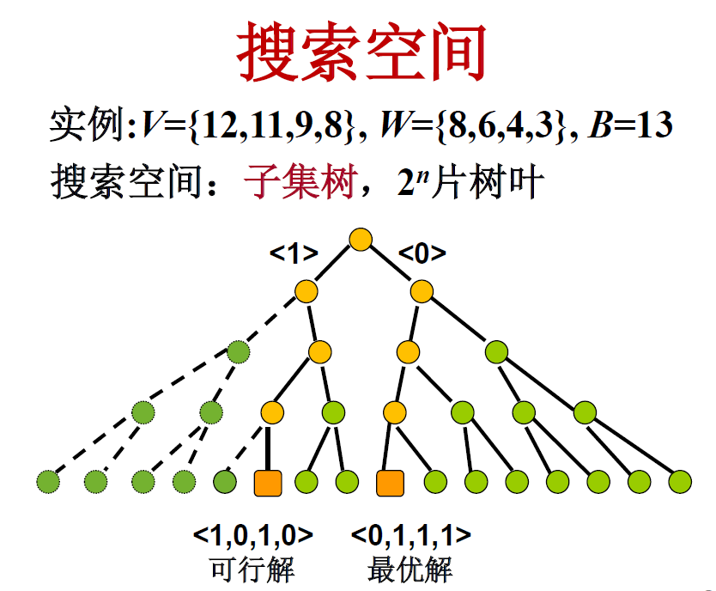
0-1背包问题
虚线表示不做搜索
搜索空间是：子集树

Slide 8

货郎问题
问题：有n个城市，已知任两个城市之间的距离，求一条每个城市恰好经过一次的回路，使得总长度最小.
建模：城市集C={c1,c2,...,cn},距离 d(ci,cj)=d(cj,ci)∈Z+,1≤i<j≤n
求：1,2,...,n的排列k1,k2,...,kn使得(解是一个排列，具有有序的特征)

Slide 9
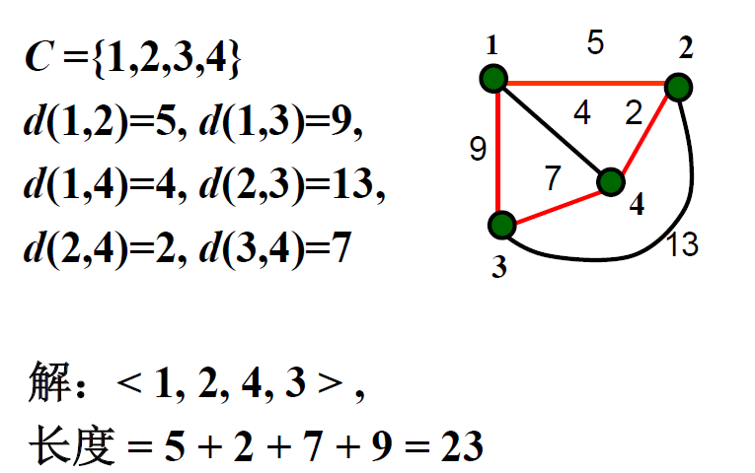
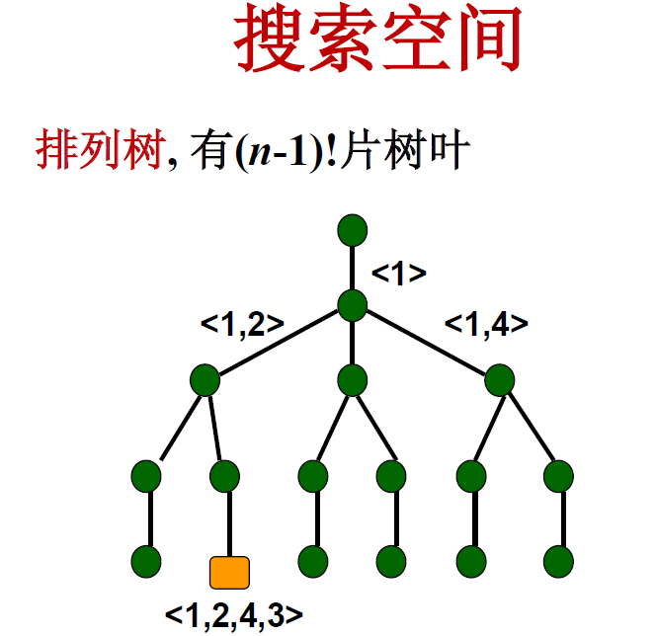
3分叉
2分叉
1分叉
搜索空间是：排列树

Slide 10
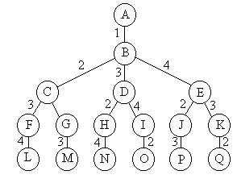
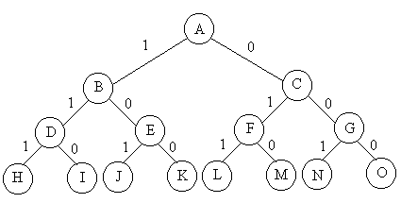
子集树与排列树
遍历子集树需O(2^{n})计算时间
遍历排列树需要O(n!)计算时间

Slide 11
小结
回朔算法的例子：n后问题，0-1背包问题，货郎问题
解：向量
搜索空间：树，可能是n叉树、子集树、排列树等等，树的结点对应于部分向量，可行解在叶结点
搜索方法：深度优先, 宽度优先, ...
跳越式遍历搜索树，找到解

Slide 12
有许多问题，当需要找出它的解集或者要求回答什么解是满足某些约束条件的最佳解时，往往要使用回溯法。
回溯法的基本做法是搜索，或是一种组织得井井有条的，能避免不必要搜索的穷举式搜索法。这种方法适用于解一些组合数相当大的问题。

Slide 13
回溯法在问题的解空间树中，按深度优先策略，从根结点出发搜索解空间树。算法搜索至解空间树的任意一点时，先判断该结点是否包含问题的解。如果肯定不包含，则跳过对该结点为根的子树的搜索，逐层向其祖先结点回溯；否则，进入该子树，继续按深度优先策略搜索。

Slide 14
问题的解向量：回溯法希望一个问题的解能够表示成一个n元式(x1,x2,…,xn)的形式。
显约束：对分量xi的取值限定。
隐约束：为满足问题的解而对不同分量之间施加的约束。
解空间：对于问题的一个实例，解向量满足显式约束条件的所有多元组，构成了该实例的一个解空间。

Slide 15
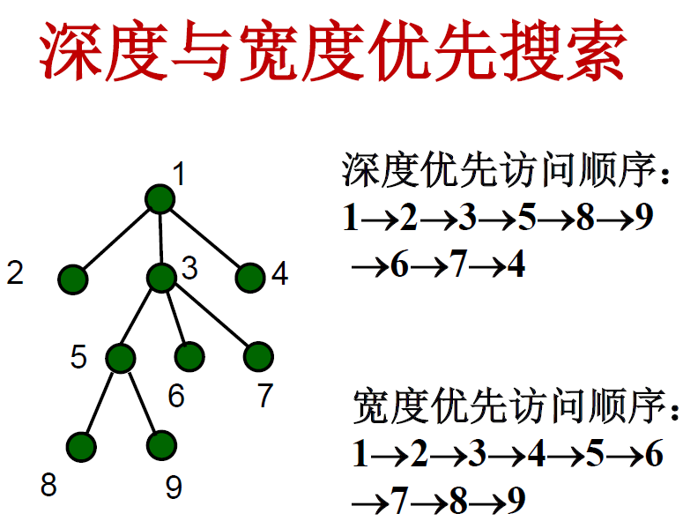
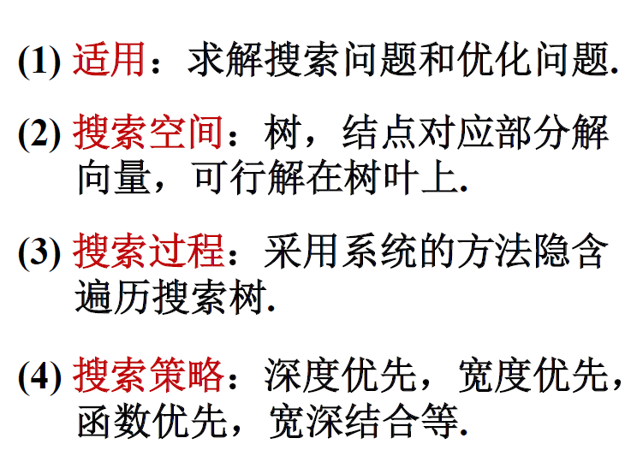
Depth-First-Search
Breadth-First-Search

Slide 16
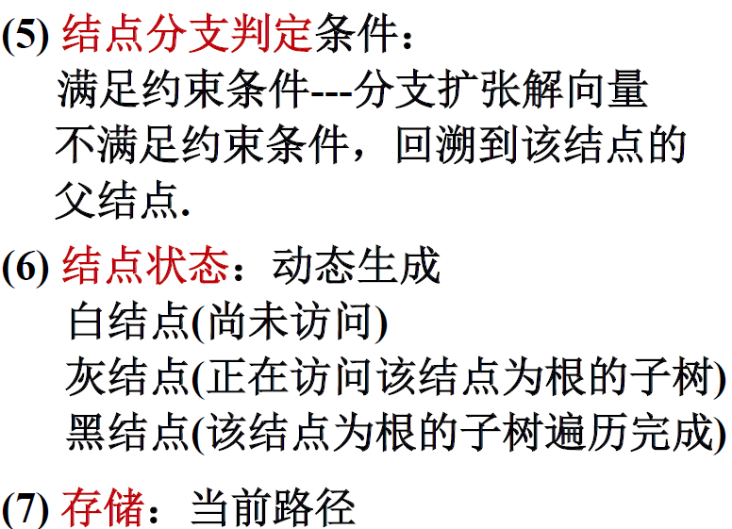
扩展结点:一个正在产生儿子的结点称为扩展结点
活结点:一个自身已生成但其儿子还没有全部生成的节点称做活结点
死结点:一个所有儿子已经产生的结点称做死结点

Slide 17
广度优先搜索是按层来处理顶点，距离开始点最近的那些顶点首先被访问，而最远的那些顶点则最后被访问
首先选择一个顶点作为起始顶点，并将其染成灰色，其余顶点为白色。
将起始顶点放入队列中。
从队列首部选出一个顶点，并找出所有与之邻接的顶点，将找到的邻接顶点放入队列尾部，将已访问过顶点涂成黑色，没访问过的顶点是白色。如果顶点的颜色是灰色，表示已经发现并且放入了队列，如果顶点的颜色是白色，表示还没有发现
按照同样的方法处理队列中的下一个顶点。
基本就是出队的顶点变成黑色，在队列里的是灰色，还没入队的是白色。

Slide 18
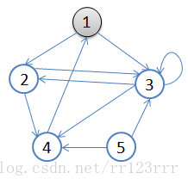
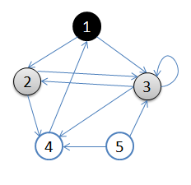
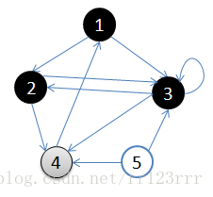
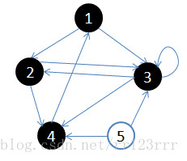
初始状态，从顶点1开始，队列={1}
访问1的邻接顶点，1出队变黑，2,3入队，队列={2,3,}
访问2的邻接顶点，2出队，4入队，队列={3,4}
访问3的邻接顶点，3出队，队列={4}
访问4的邻接顶点，4出队，队列={ 空}
顶点5对于1来说不可达。

Slide 19
深度优先遍历图的方法是，从图中某顶点v出发：
a.访问顶点v；
b.依次从v的未被访问的邻接点出发，对图进行深度优先遍历；直至图中和v有路径相通的顶点都被访问；
c.若此时图中尚有顶点未被访问，则从一个未被访问的顶点出发，重新进行深度优先遍历，直到图中所有顶点均被访问过为止。
用一副图来表达这个流程如下：

Slide 20
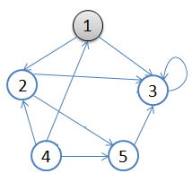
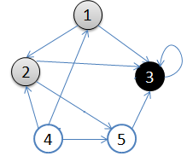
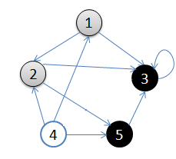
从v = 顶点1开始出发，先访问顶点1
按深度优先搜索递归访问v的某个未被访问的邻接点2，顶点2结束后，应该访问3或5中的某一个，这里为顶点3，此时顶点3不再有出度，因此回溯到顶点2，再访问顶点2的另一个邻接点5，由于顶点5的唯一一条边的弧头为3，已经访问了，所以此时继续回溯到顶点1，找顶点1的其他邻接点。

Slide 21
思考：贪心算法中，带权有向连同图是什么问题？带权无向连通图是什么问题？采用的搜索方式什么？
Dijkstra算法，Prim和Kruskal算法均采用广度优先搜索的策略。

Slide 22
深度优先的问题状态生成法：如果对一个扩展结点R，一旦产生了它的一个儿子C，就把C当做新的扩展结点。在完成对子树C（以C为根的子树）的穷尽搜索之后，将R重新变成扩展结点，继续生成R的下一个儿子（如果存在）
宽度优先的问题状态生成法：在一个扩展结点变成死结点之前，它一直是扩展结点
回溯法：为了避免生成那些不可能产生最佳解的问题状态，要不断地利用限界函数(bounding function)来处死那些实际上不可能产生所需解的活结点，以减少问题的计算量。具有限界函数的深度优先生成法称为回溯法

Slide 23
N后问题的基本思想
（1）最开始，根节点是唯一的活结点，也是当前的扩展结点；（可以沿着纵深方向延伸至，B, C, D, E）
（2）深度搜索，先延伸到B位置，此时，A和B均为活结点，B为当前的扩展结点(可扩展至F,G,H,I)。
（3）查找到F时，若是可行解，则继续往下搜索，若不是可行解，则剪去子树，回到B，再判断G，H，I。
（4）当以B为父结点的子树全部判断完后，此时，B结点变为死结点，回到A结点，再进入C接着判断。
A
B
C
D
E
F
G
H
I
K
J
当所有的第K层的结点的子树均搜索过，则回到其K-1层的父结点，以该父结点为根的所有的子树均搜索结束，则回到第K-2层父结点，依次向上搜索，直到K=1时，所有的可行解均可求出。
搜索到该层如第k层时，可扩展结点为4个，需要进行编号，分别遍历，通过判断当前结点是否满足约束和限界条件，进行纵向扩展，若当前结点不满足约束和限界条件，则剪去子树，回到其父结点，其父结点为扩展结点，向其他第K层的结点继续扩展。

Slide 24
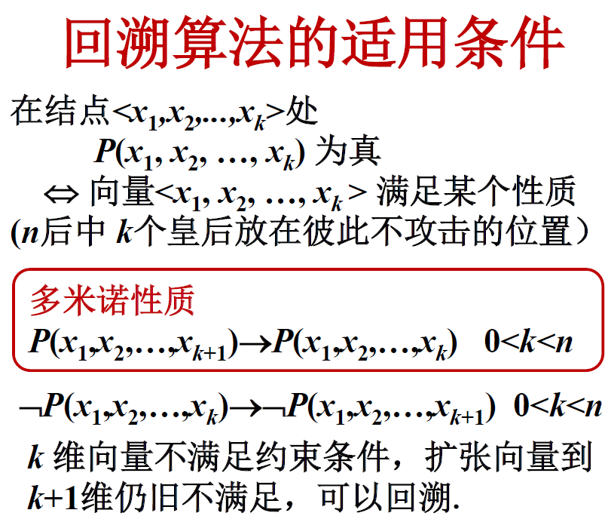
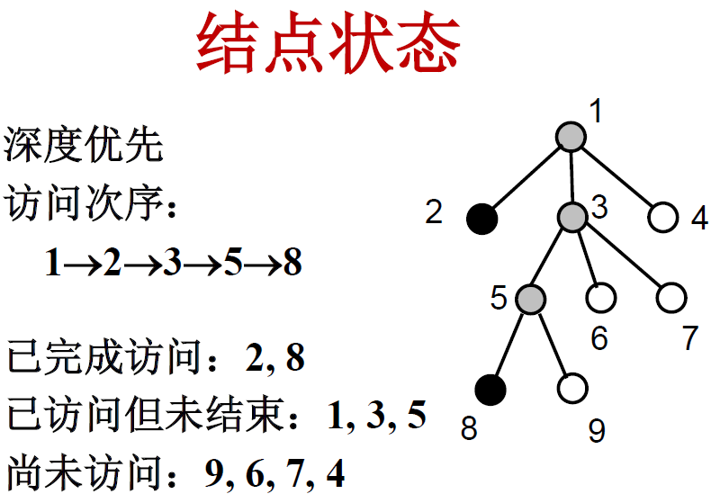

Slide 25
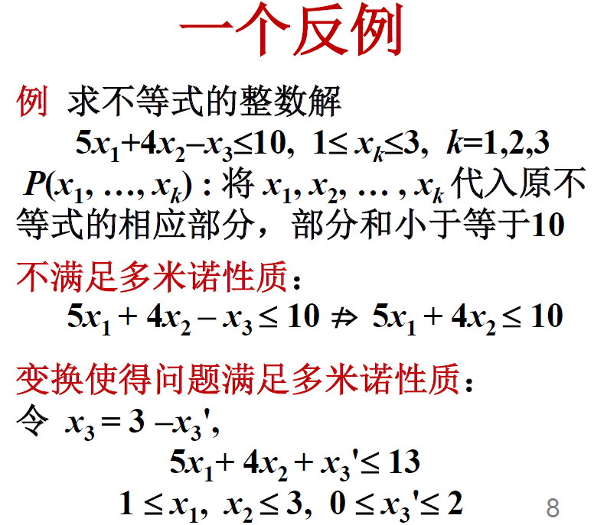
回溯算法的设计步骤
(1) 定义解向量和每个分量的取值范围
解向量为< x1, x2, …,xn>
确定xi 的取值集合为Xi, i=1,2,…, n.
(2) 在<x1,x2,…,xk-1>确定如何计算xk取值
集合Sk, Sk⊆Xk
(3) 确定结点儿子的排列规则
(4) 判断是否满足多米诺性质
(5) 确定每个结点分支的约束条件
(6) 确定搜索策略: 深度优先,宽度优先等
(7) 确定存储搜索路径的数据结构

Slide 26
递归回溯
显然：递归回溯，是深度优先。
void backtrack (int t)
{
if (t>n) output(x);
else
for (int i=f(n,t);i<=g(n,t);i++) {
x[t]=h(i);
if (constraint(t)&&bound(t)) backtrack(t+1);
}
}
t>n时，算法已经搜索到叶节点；
f(n)和g(n)分别表示，当前扩展节点处，未搜索过的子树的起始和终止编号
h(i)表示当前扩展节点处，x[t]的第i个可选值
constraint(t)&&bound(t))分别表示，当前扩展节点处的约束函数和限界函数
不满足剪枝函数，可减去相应的子树，满足，则对下一层继续进行搜索，当t层执行完后，执行t-1层，直到t=1时，所有层均执行完毕。

Slide 27
迭代回溯
void iterativeBacktrack ()
{ int t=1;
while (t>0) {
if (f(n,t)<=g(n,t))
for (int =f(n,t);i<=g(n,t);i++) {
x[t]=h(i);
if (constraint(t)&&bound(t)) {
if (solution(t)) output(x);
else t++;}
}
else t--;
}
}
solution(t))判断当前扩展结点处，是否已经得到问题的可行解；
constraint(t)：约束函数，不满足则剪去相应的子树；
bound(t)：限界函数，当前扩展结点处的值是否越界，如果越界，则剪去相应的子树。

Slide 28
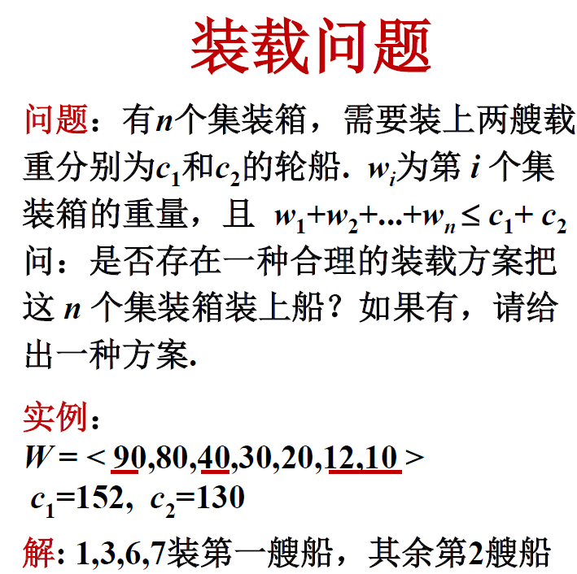
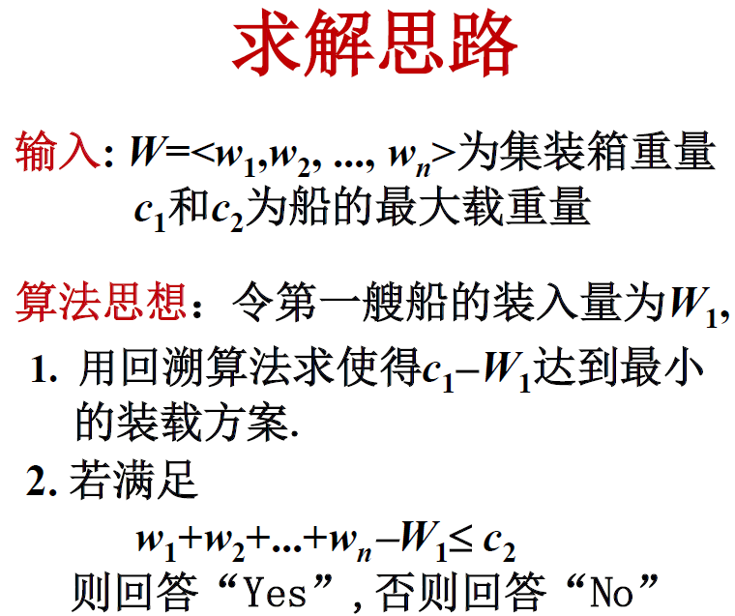

Slide 29
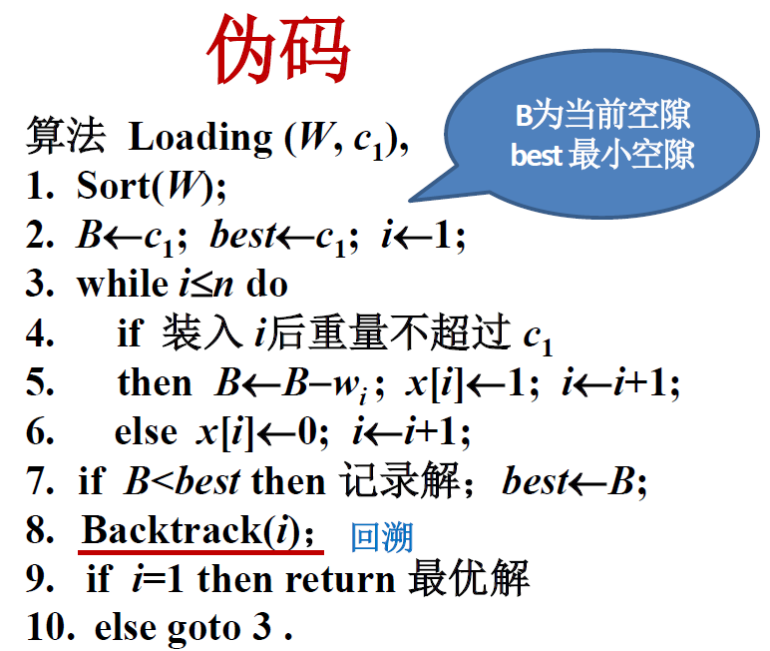
掌握
3-6行对第i个物品进行处理
装：x(i) = 1
不装：x(i) =0

Slide 30
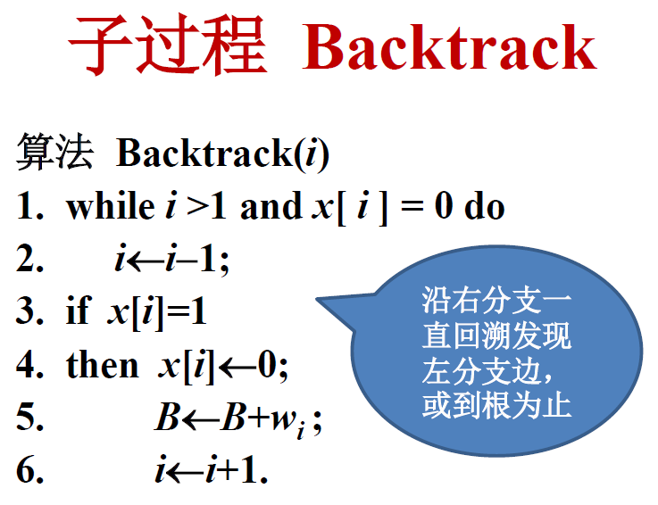
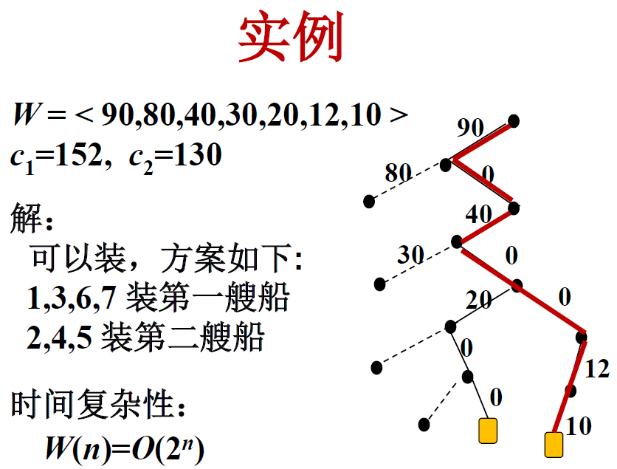
可行解
解更好
依次将树搜索完成

Slide 31
回溯法的基本思想
(1)针对所给问题，定义问题的解空间；
(2)确定易于搜索的解空间结构；
(3)以深度优先方式搜索解空间，并在搜索过程中用剪枝函数避免无效搜索。
常用剪枝函数：
用约束函数在扩展结点处剪去不满足约束的子树；
用限界函数剪去得不到最优解的子树。

Slide 32
回溯算法的实现：
递归实现、迭代实现
装载问题
问题描述
算法伪码
最坏情况下时间复杂度O(2^{n})

